Slide 1
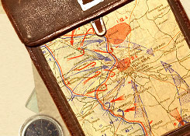


Великим тем годам
посвящается…

Slide 2
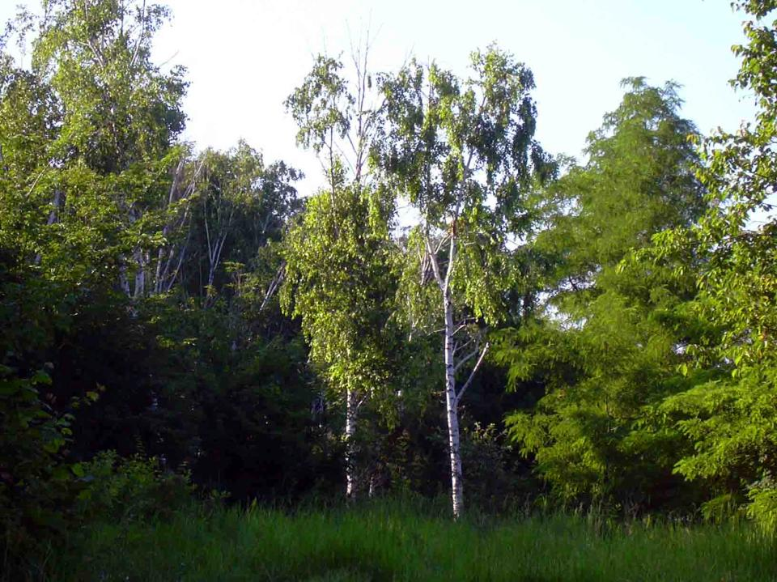

Slide 3
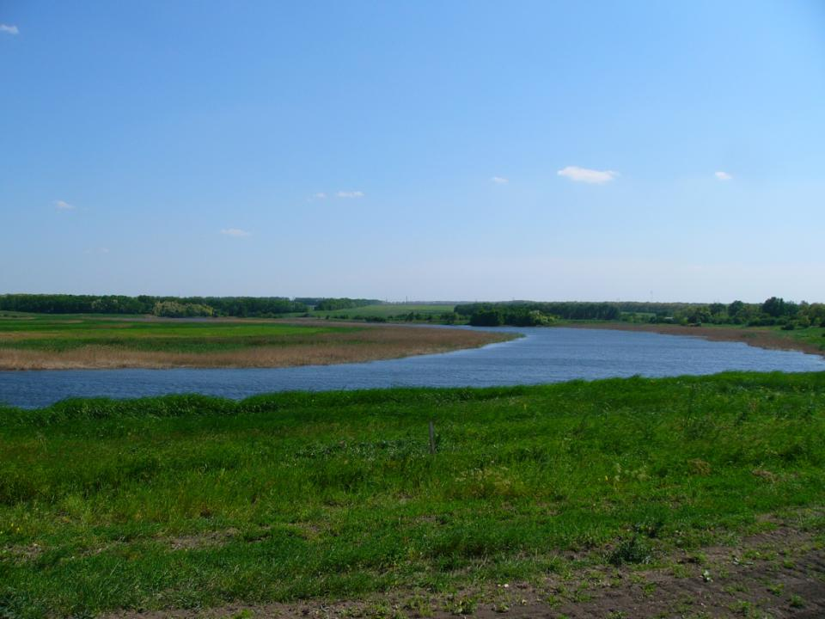

Slide 4
1941

Slide 5
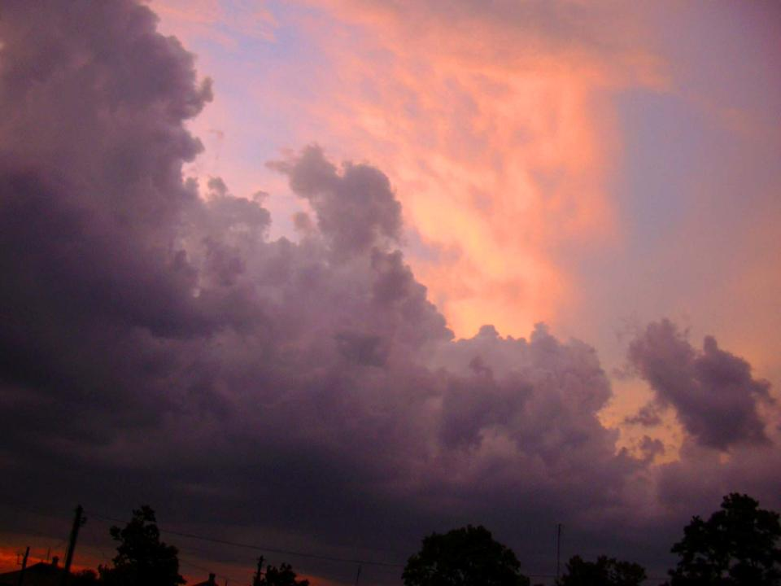
1418 дней и ночей
27 миллионов человеческих жизней
1710 разрушенных городов и поселков
70 тысяч сожженных сел

Slide 6
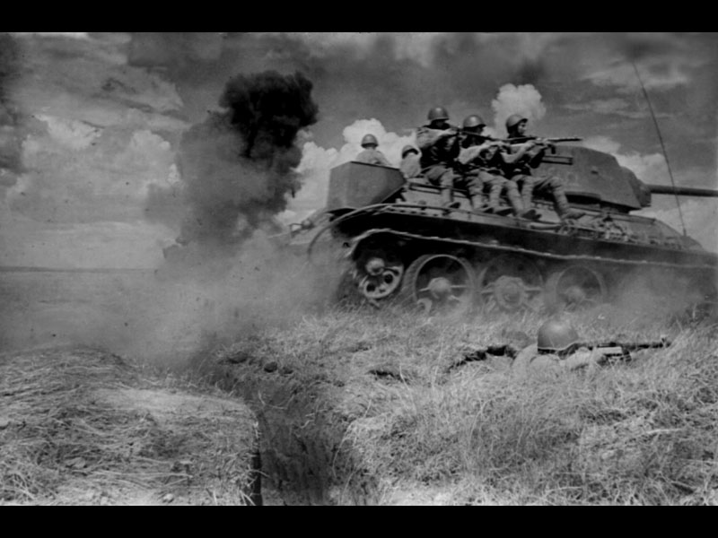

Slide 7
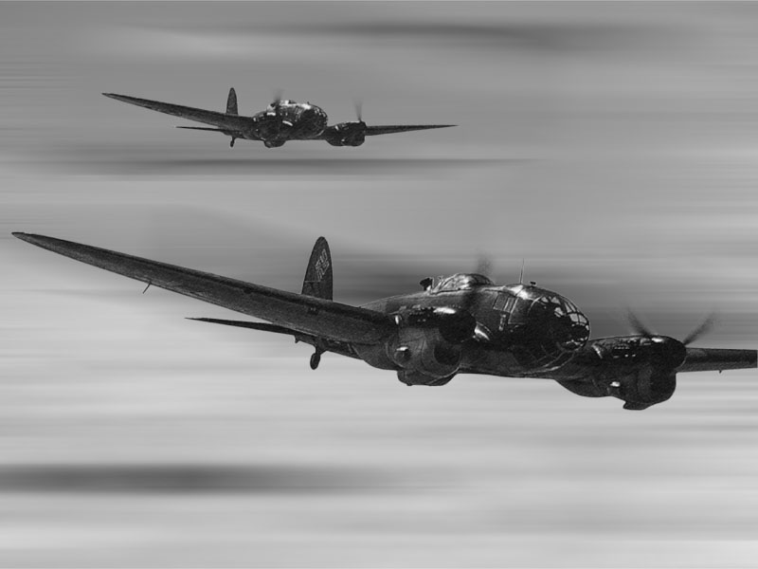

Slide 8
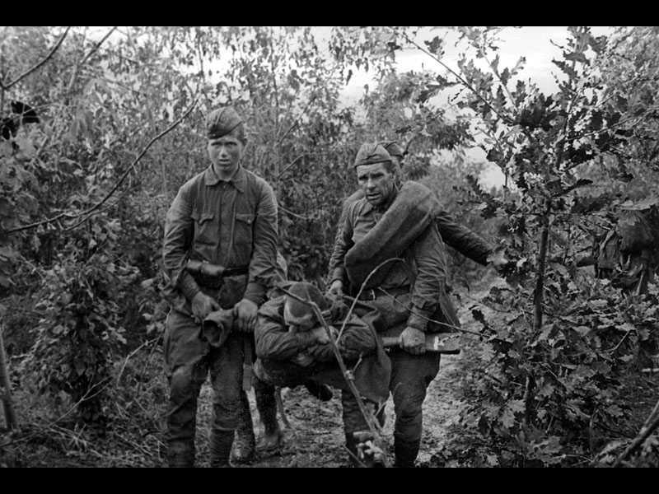

Slide 9
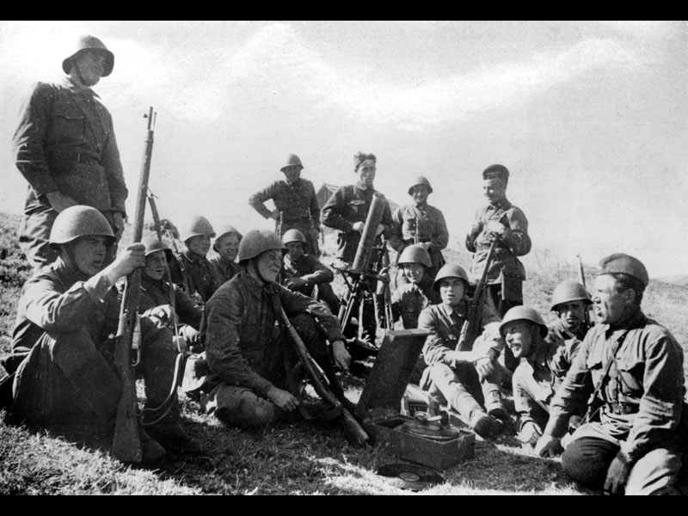

Slide 10
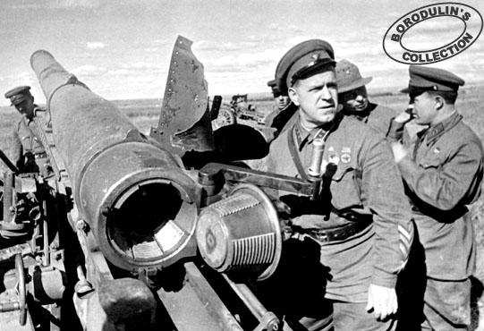

Slide 11
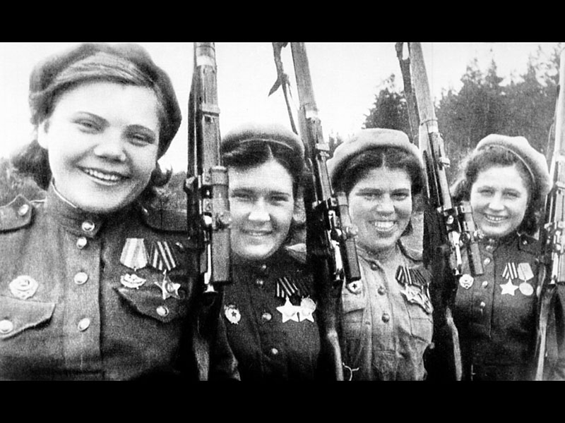

Slide 12
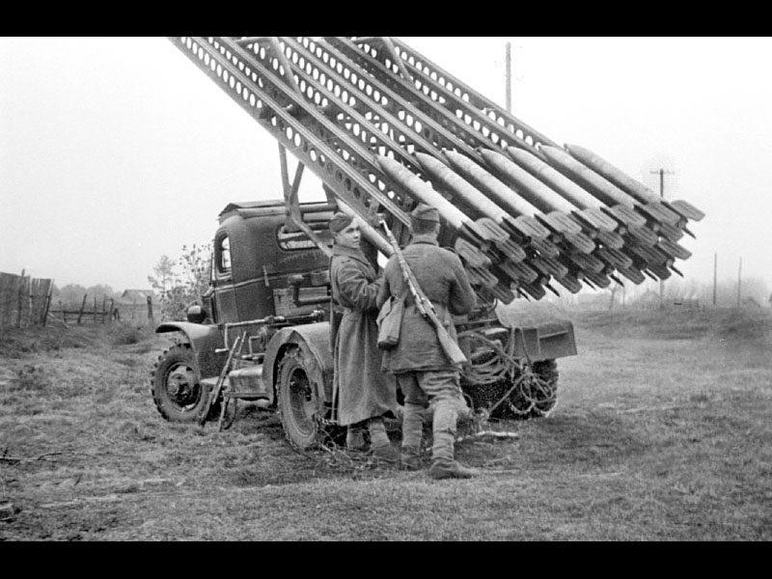

Slide 13
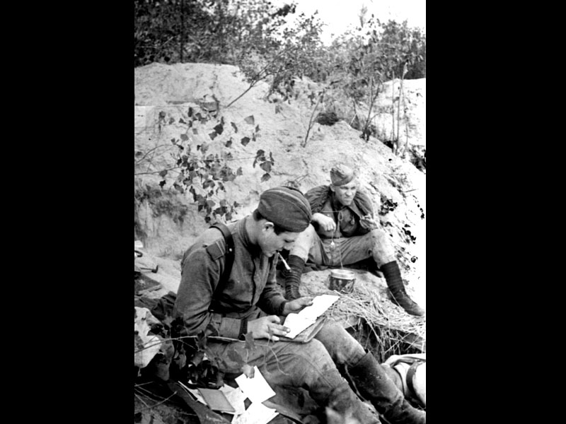

Slide 14
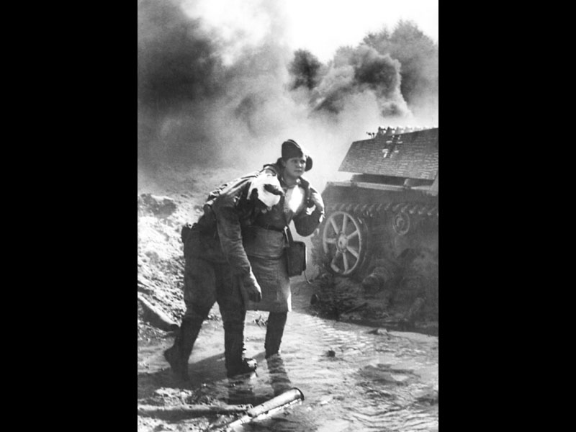

Slide 15
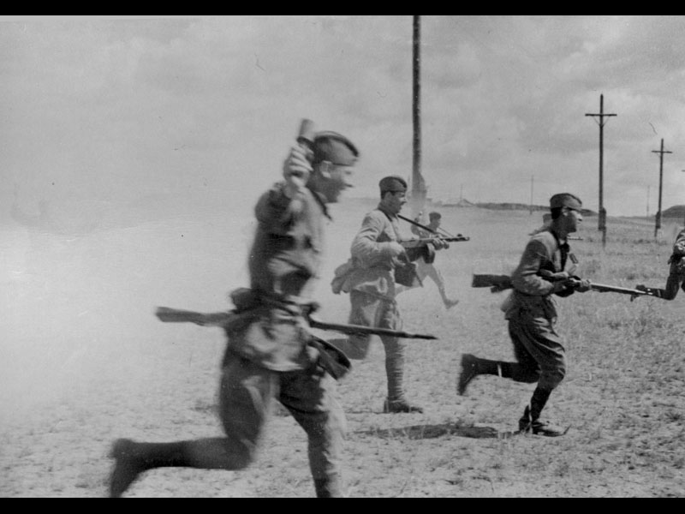

Slide 16
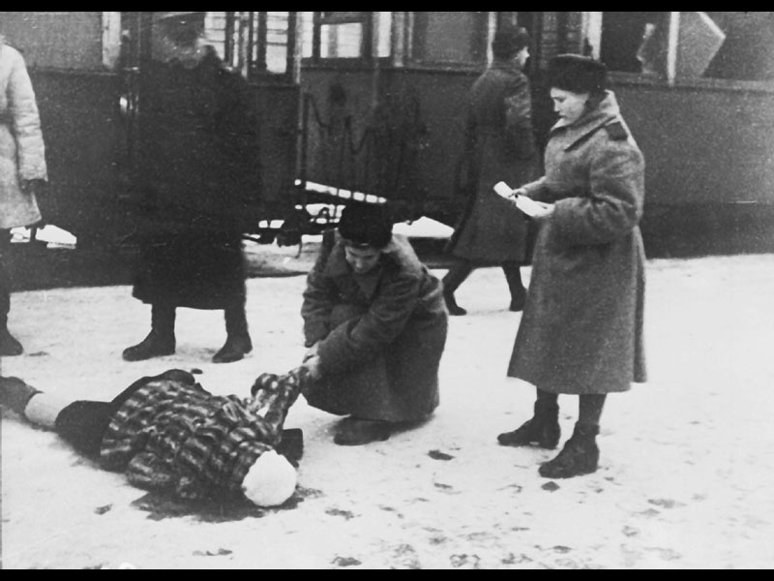

Slide 17
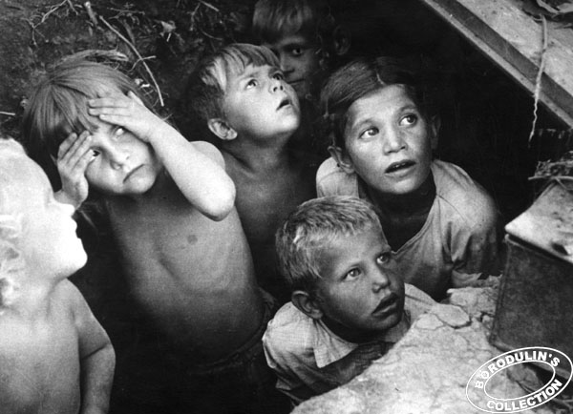

Slide 18
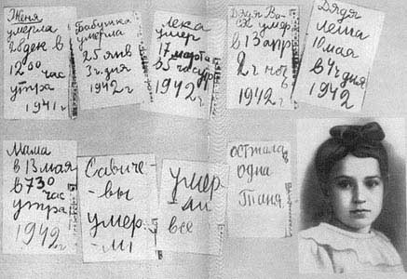

Slide 19
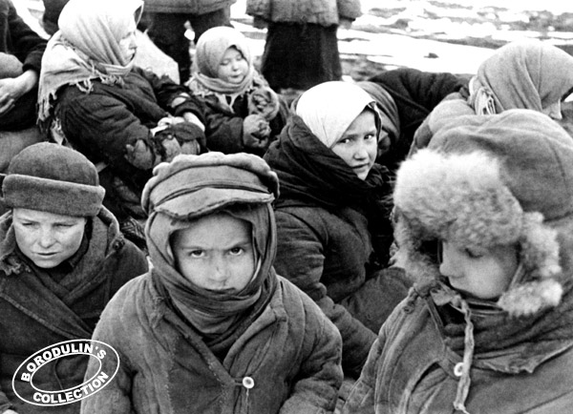

Slide 20
Война отняла у девочки всех родных одного за другим. Таня сделала 9 коротких записей…

Slide 21
Женя умерла 28 декабря в 12.00 1941 г.

Slide 22
Бабушка умерла 25 января в 3. ч. Дня 1942 г.

Slide 23
Лека умер 17 марта в 5 ч.утра 1942 г.

Slide 24
Дядя Вася умер в 2 ч. Ночи 14 апреля 1942 г.

Slide 25
Дядя Леша умер 10 мая 1942 г.

Slide 26
Мама умерла 13 мая 1942 г.

Slide 27
Савичевы умерли

Slide 28
Умерли все

Slide 29
Осталась одна Таня

Slide 30
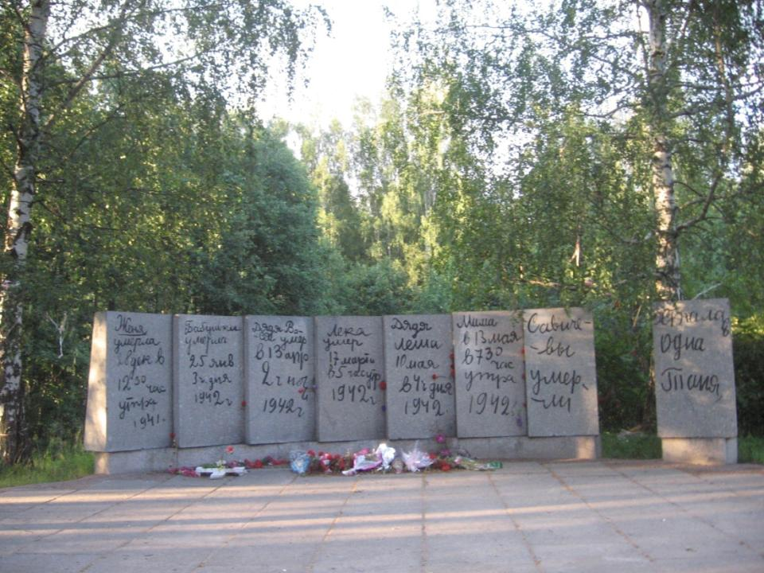

Slide 31
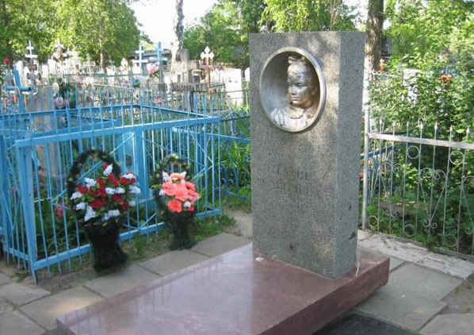

Slide 32
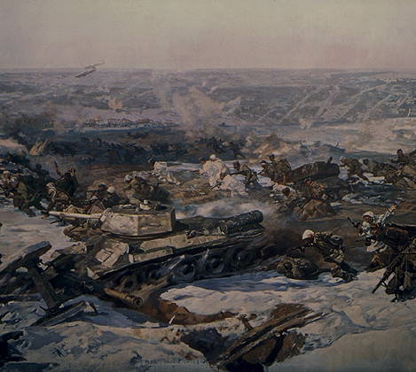

Slide 33
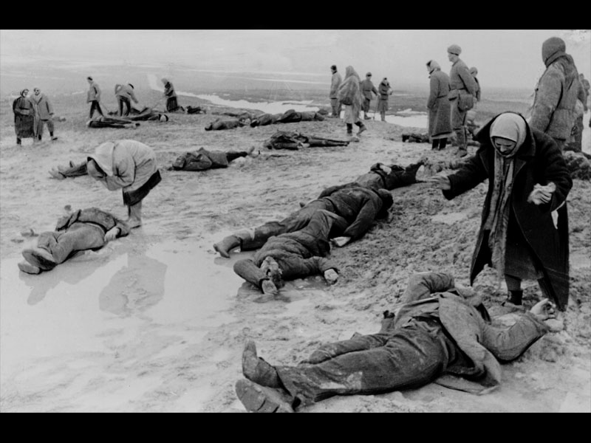
Плач матерей по погибшим

Slide 34
Плач матерей по погибшим

Slide 35
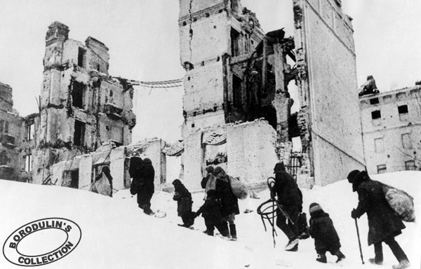

Slide 36
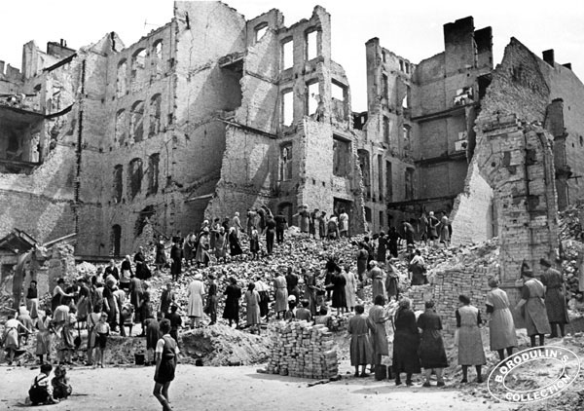

Slide 37
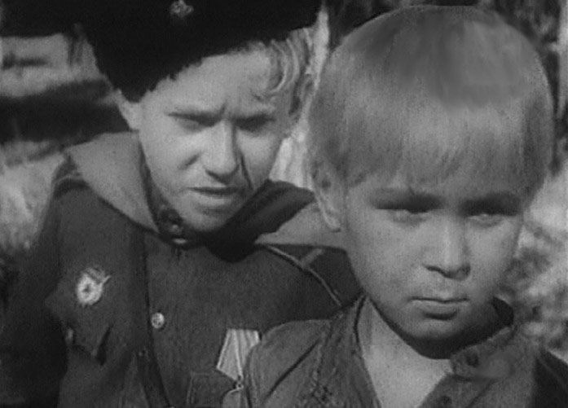
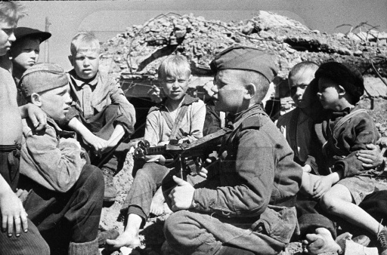


Slide 38
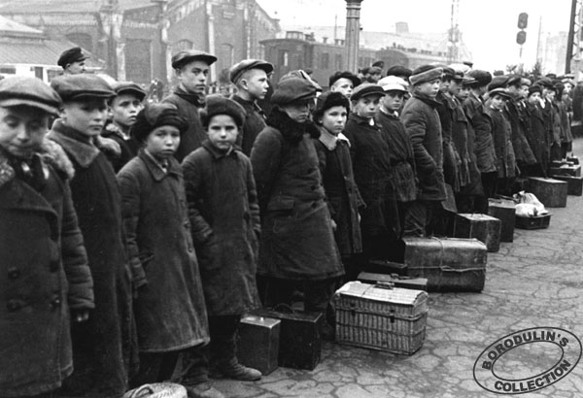

Slide 39
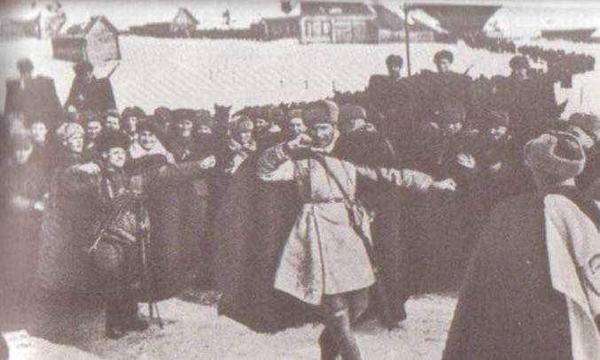
Ура! Победа!

Slide 40
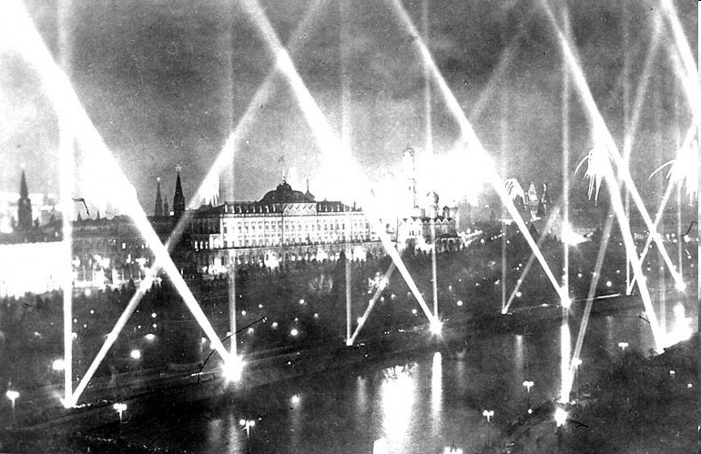
Салют Победы

Slide 41
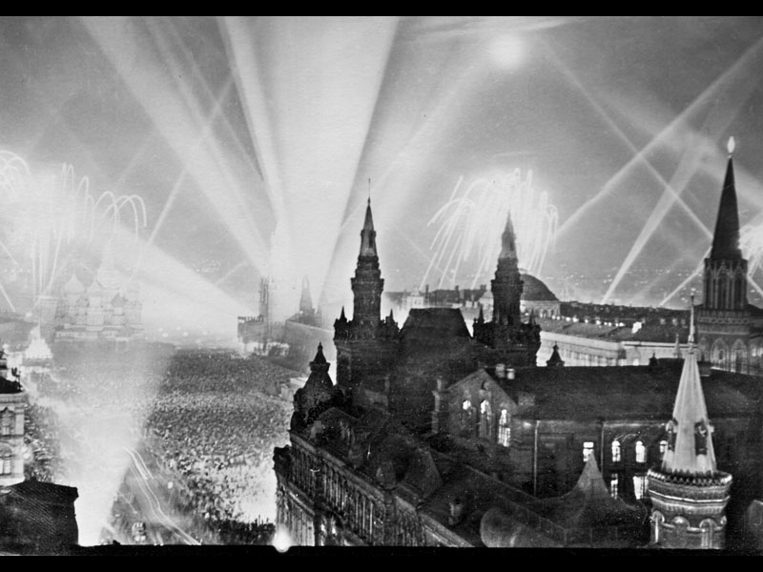

Slide 42
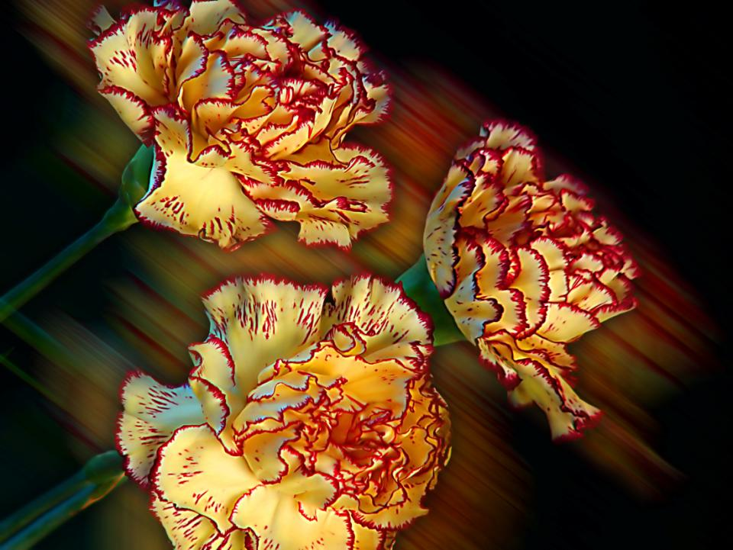

Slide 43
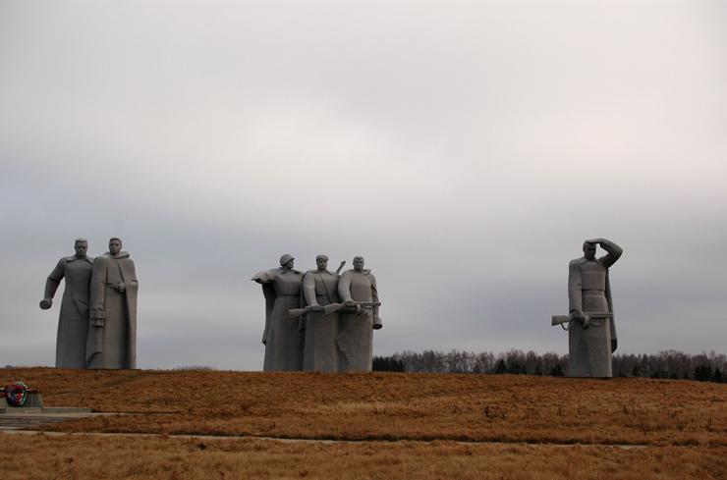

Slide 44
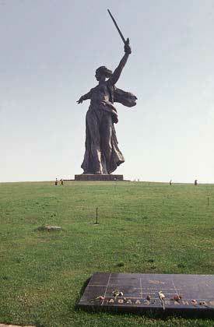

Slide 45
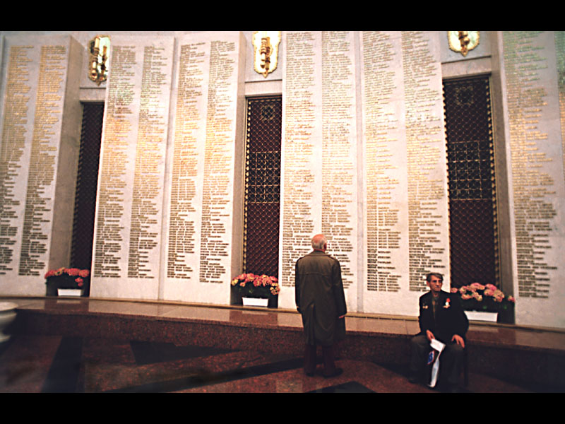
Вечная слава павшим !

Slide 46
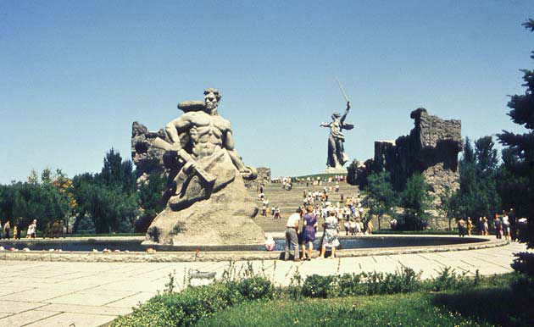

Slide 47
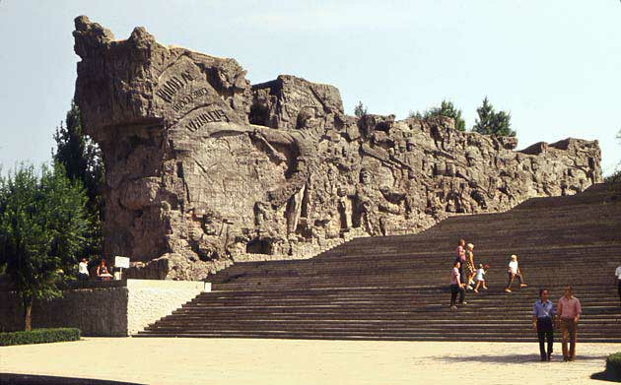

Slide 48
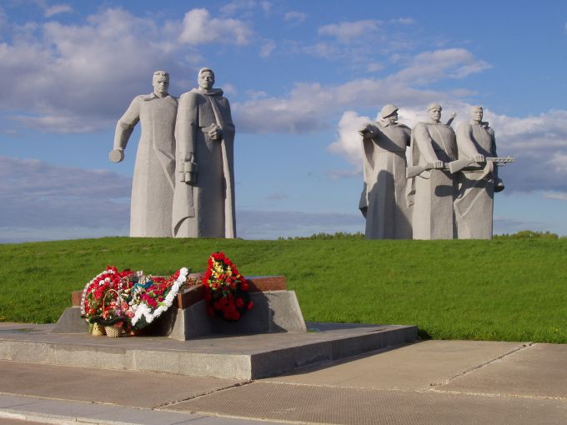

Slide 49
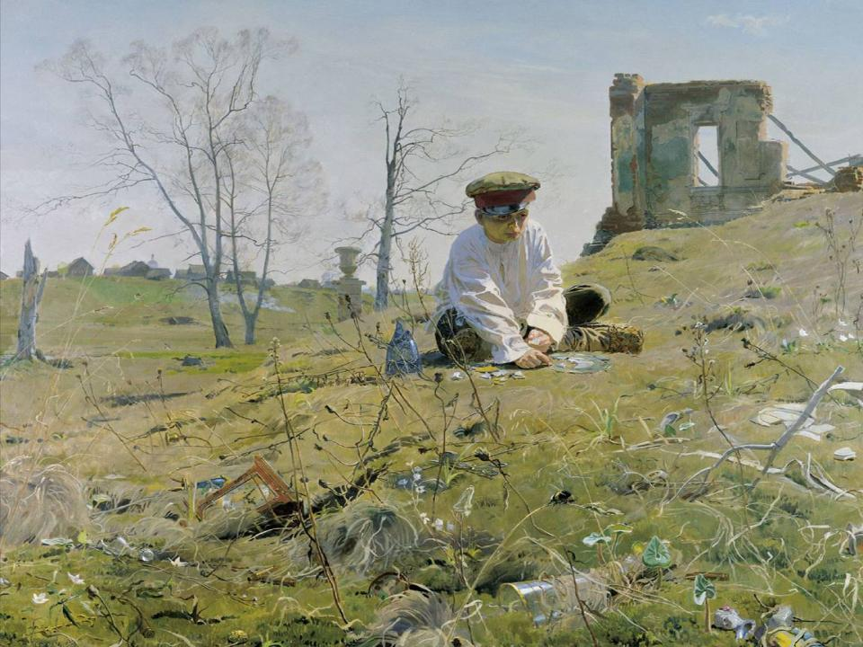

Slide 50
